Slide 1

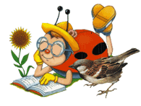

Ppsx Helen
Refranes
y
Su significado
Automatico

Slide 2
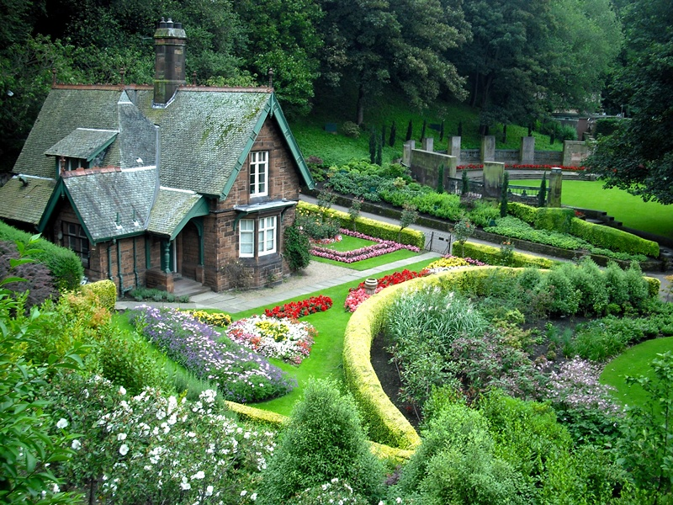
Ppsx Helen
A cada capilla le llega su fiestecita.
(Significa que a todos,tarde o temprano obtenemos lo que merecemos:bueno o malo)

Slide 3
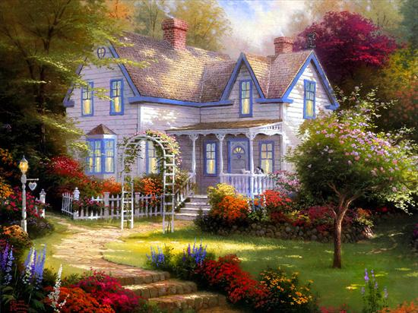
Ppsx Helen
A quien Dios no le dio hijos, al diablo le dio sobrinos.
(Se refiere a que los hijos ajenos son tan propio cuando pertenecen a la misma familia.)

Slide 4
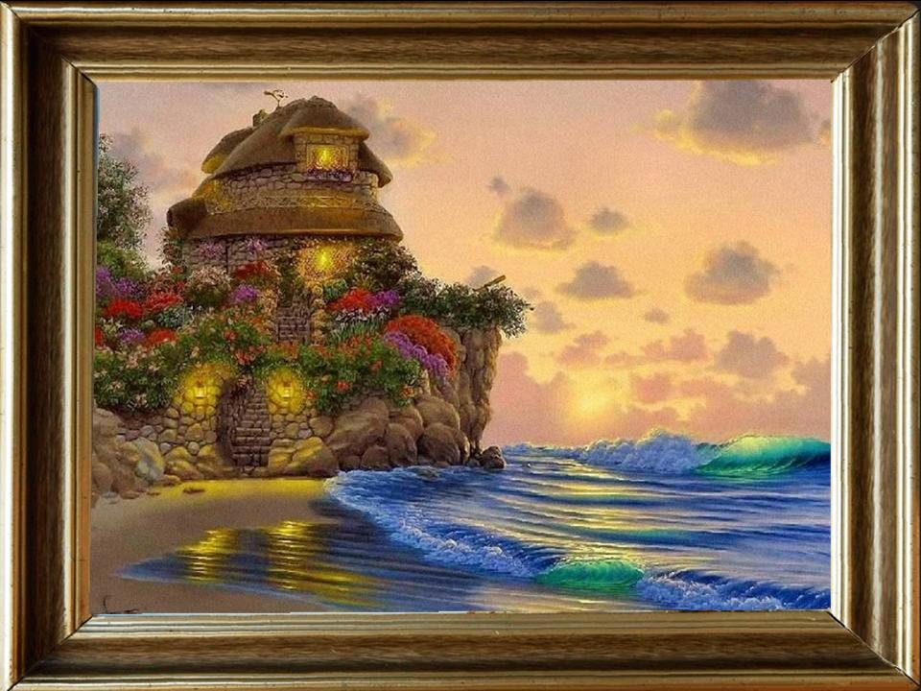
Ppsx Helen
Al buen perdedor no le duelen las prendas.
(Alude a cumplir con las responsabilidades
sin que lleguemos a sentir pesar por ello.)

Slide 5
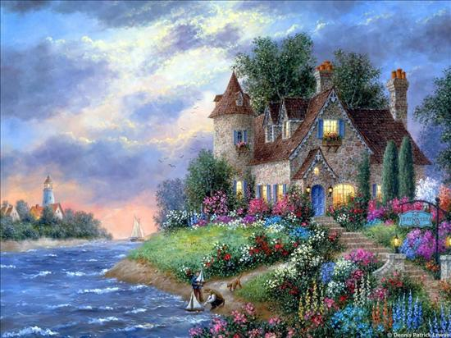
Ppsx Helen
Amigo reconciliado, enemigo agazapado.
(Significa que hay que tener cuidado con ciertas personas.)

Slide 6
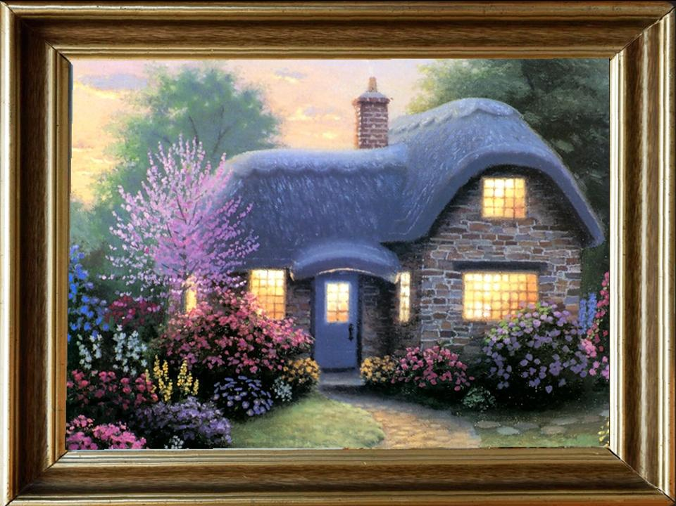
Ppsx Helen
Árbol que nace torcido
jamás su tronco endereza.
(Se refiere a que las malas conductas
y mañas no son faciles de corregir.)

Slide 7
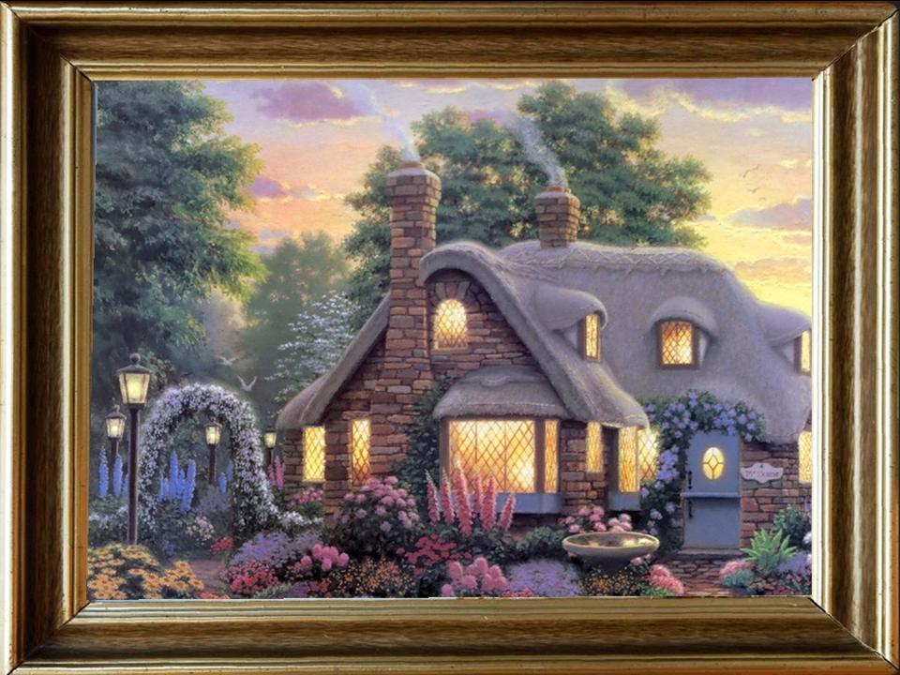
Ppsx Helen
Con la vara que midas seras medido.
(Alude a que todo lo hecho se nos regresa.)

Slide 8
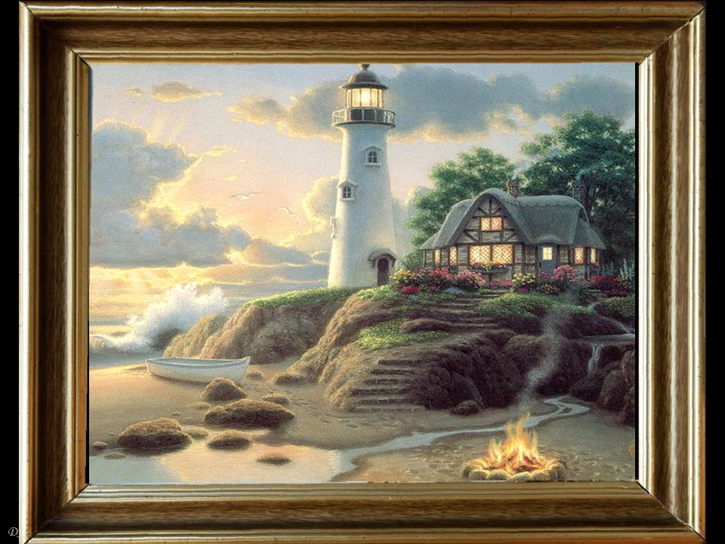
Ppsx Helen
Dios los hace y ellos se juntan.
(Se utiliza para decir o dar a entender que dos personas son muy parecidas,ya sea en conducta o caracter.)

Slide 9
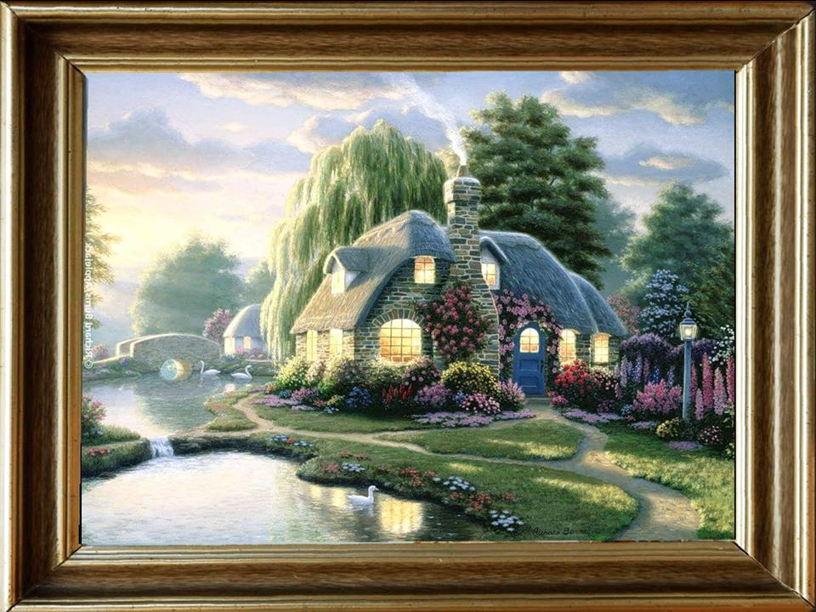
Ppsx Helen
Caballo, mujer y escopeta a nadie se le presta.
(Alude a que hay ciertas cosas que no se pueden prestar por miedo a que no las devuelvan.)

Slide 10
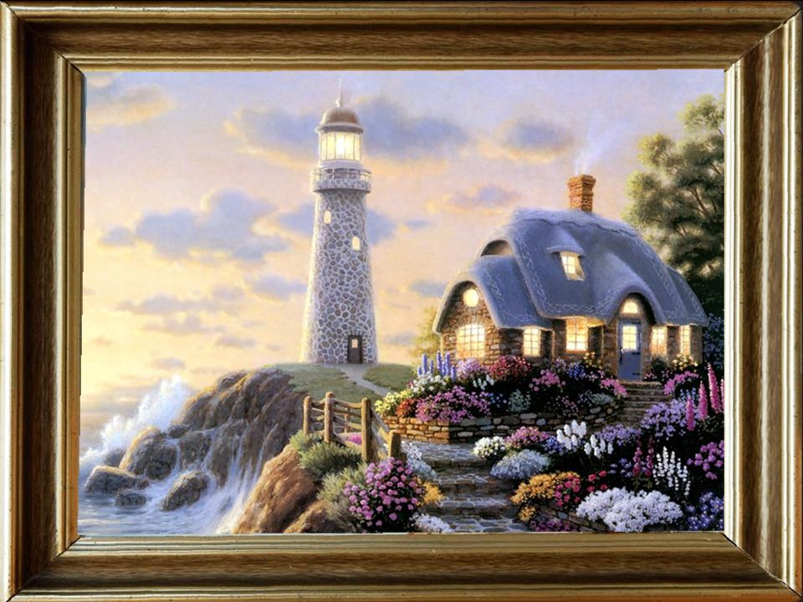
Ppsx Helen
Las penas con pan son menos.
(Se refiere a que teniendo qué comer,las vicisitudes de la vida son más soportables.)

Slide 11
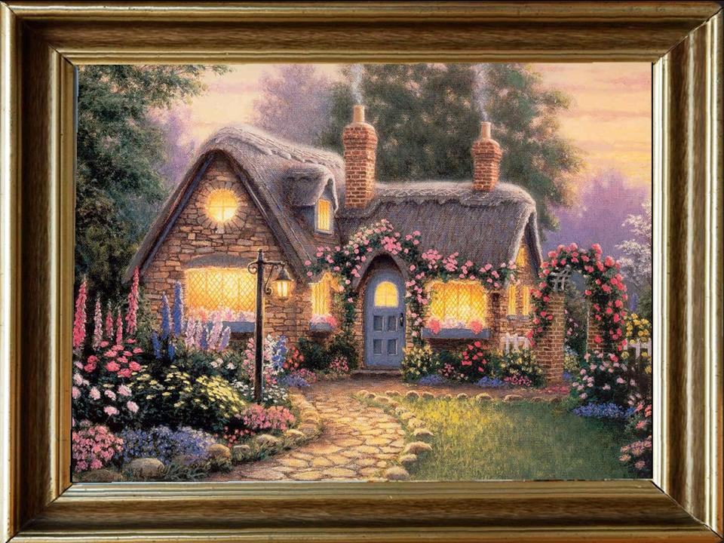
Ppsx Helen
Cria cuervos y te sacarán lo ojos.
(Alude a que no les debe dar todo a los hijos.)

Slide 12
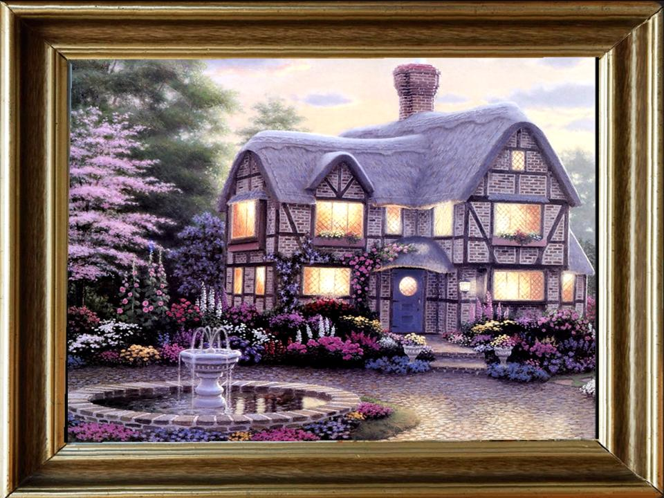
Ppsx Helen
Del árbol caído todos quieren hacer leña.
(Alude a las personas que se aprovechan de la desgracia ajena.)

Slide 13
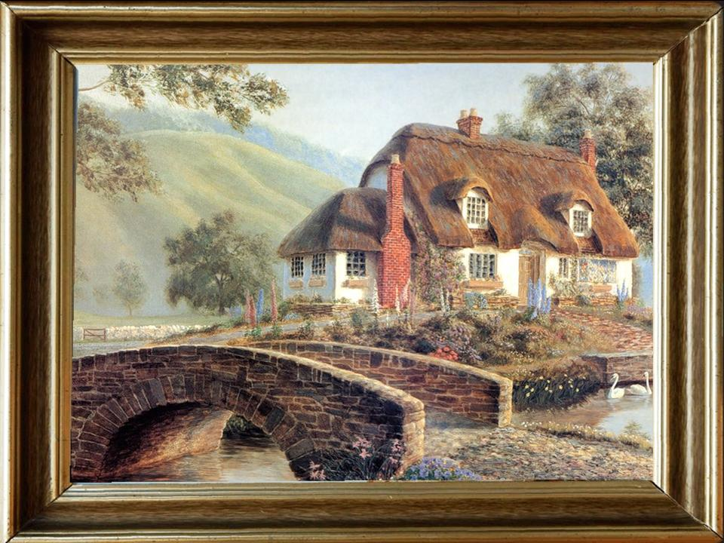
Ppsx Helen
Caras vemos ,corazones no sabemos.
(Significa que nadie sabe lo que hay en el interior de otro.)

Slide 14
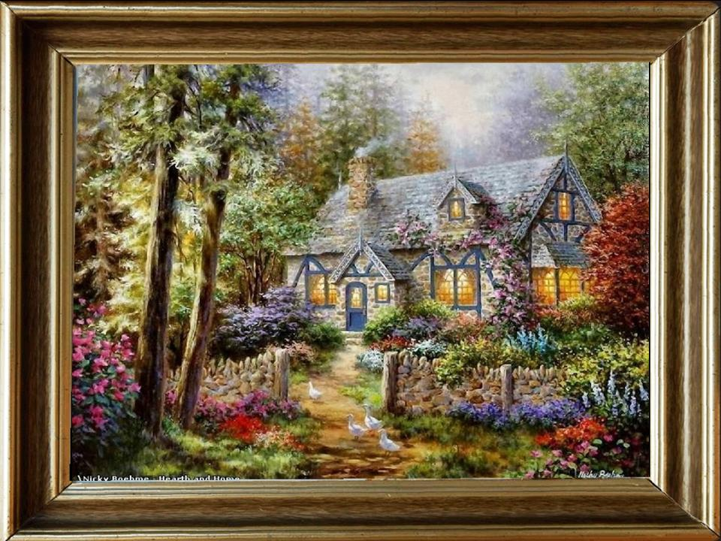
Ppsx Helen
De tal palo, tal astilla.
(Quiere decir que los hijos son iguales a los padres.)

Slide 15
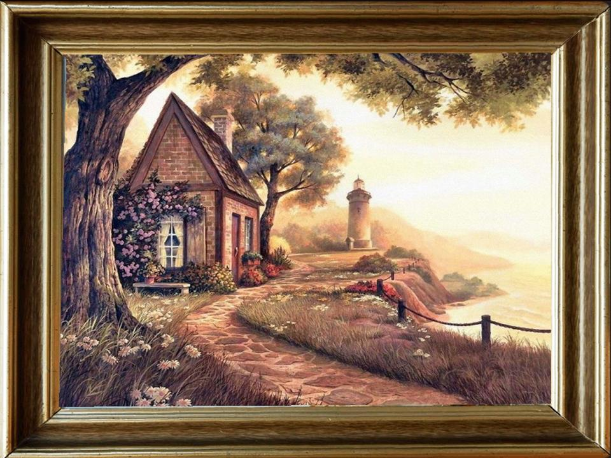
Ppsx Helen
De dicho al hecho hay mucho trecho.
(Significa que es mejor hacerlo que decirlo.

Slide 16
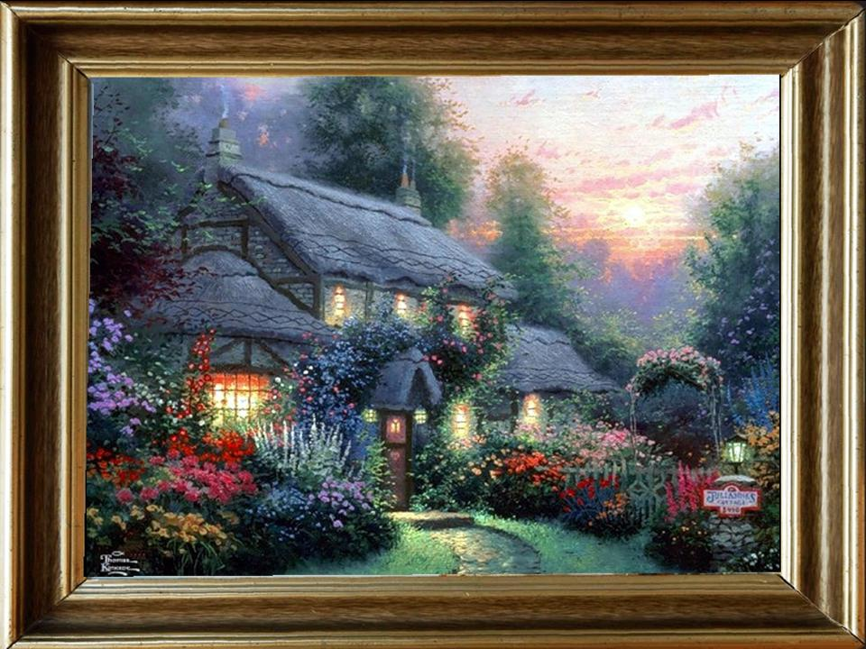
Ppsx Helen
Dios aprieta pero no ahorca.
(Significa que a pesar de todos los problemas de la vida,
al final siempre hay una solución.)

Slide 17
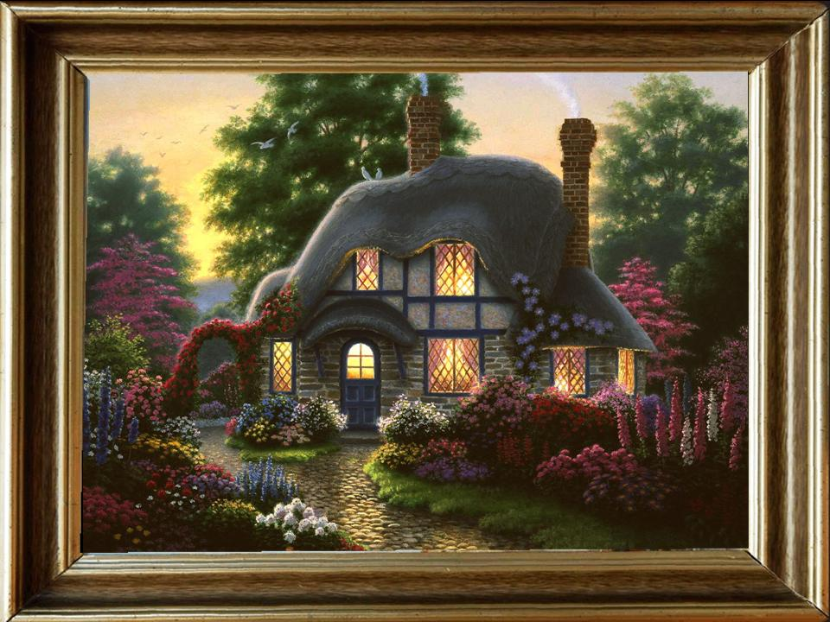
Ppsx Helen
Donde hubo fuego cenizas quedan.
(Habla de los recuerdos que se guardan al concluirse una relación amorosa.)

Slide 18
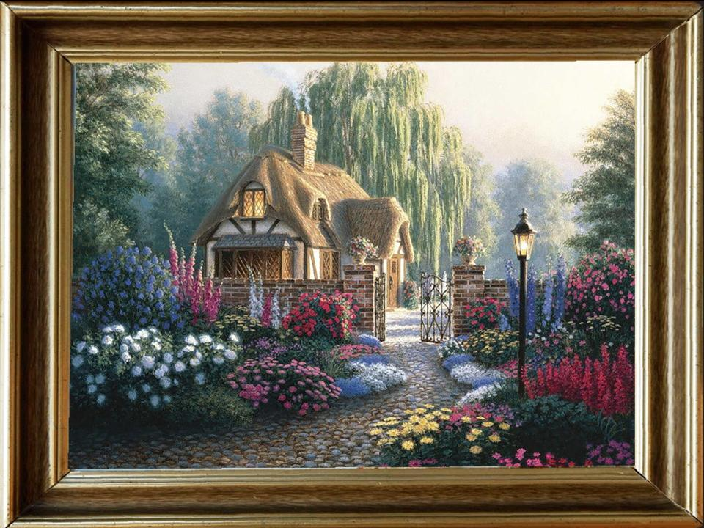
Ppsx Helen
El buen juez por su casa empieza.
(Alude a que debemos mirar nuestros propios defectos antes de juzgar a los demas.)

Slide 19
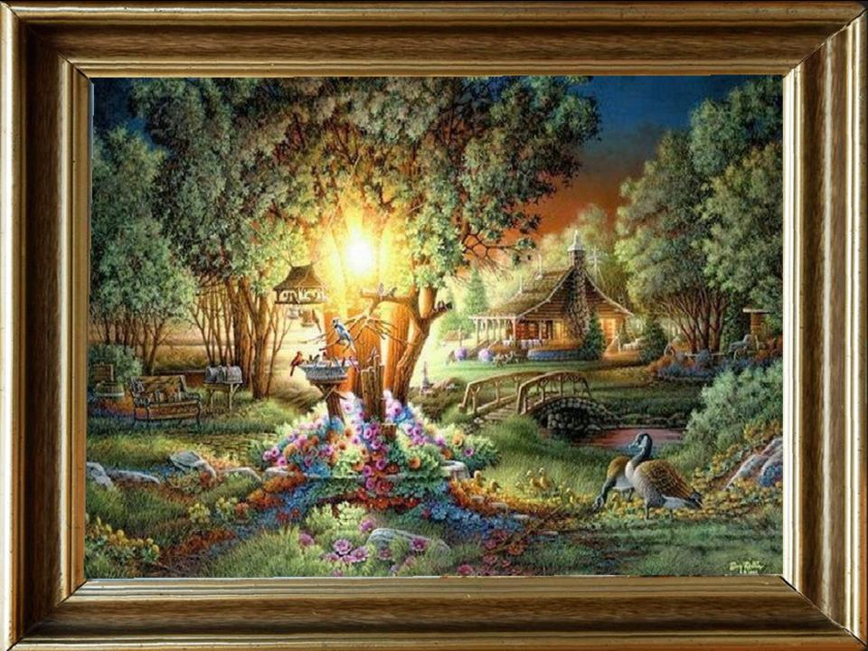
Ppsx Helen
El ladrón cree que todos son de su condición.
(Alude a que las personas critican en perspectiva de sus actitudes.)

Slide 20
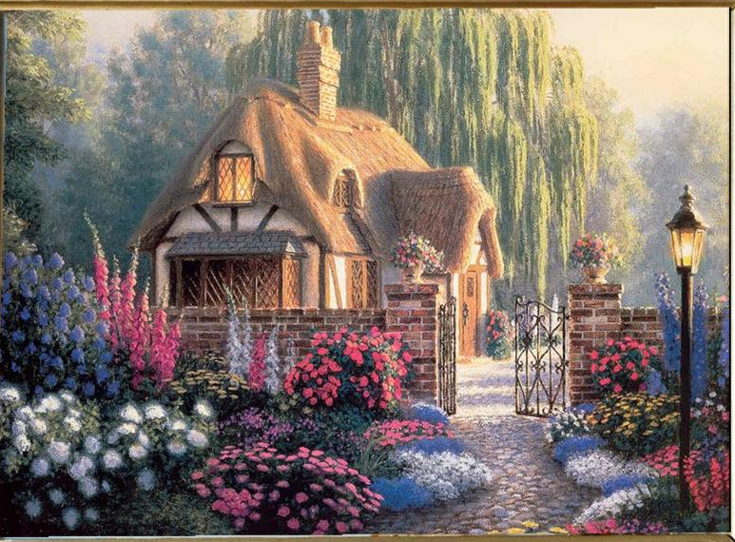
Ppsx Helen
El casado casa quiere.
(Habla de las necesidades en pareja.)

Slide 21
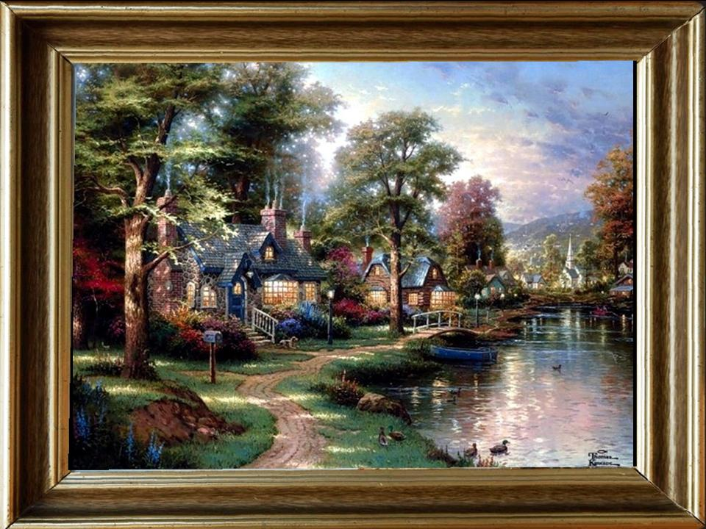
Ppsx Helen
El muerto al hoyo y el vivo al gozo.
(Significa que hay que olvidar las penas.)

Slide 22
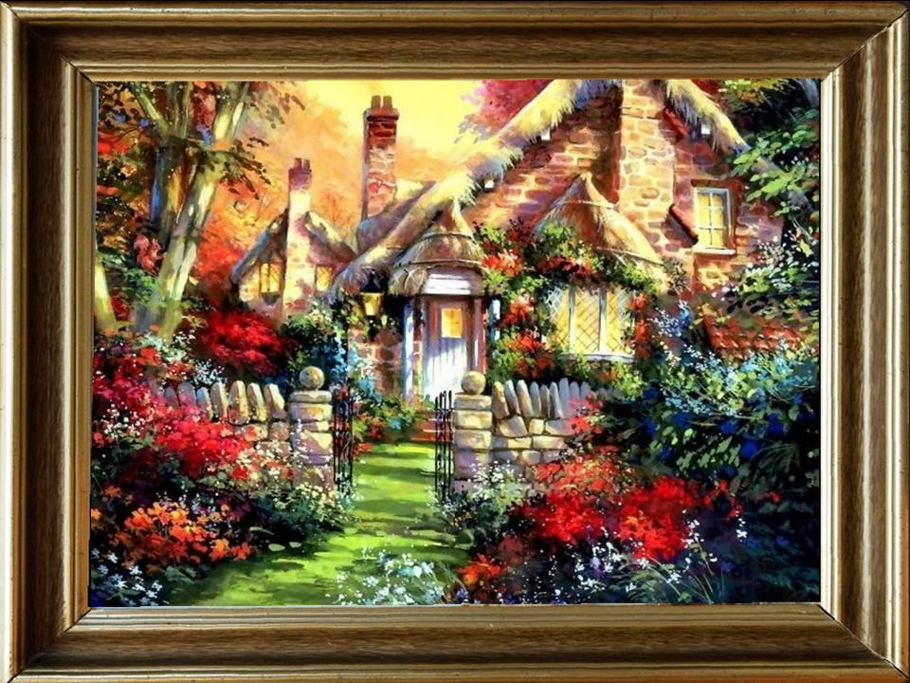
Ppsx Helen
Aunque la mona se vista de seda mona se queda.
(Significa que no a todos nos ajustan ciertas cosas o prendas.)

Slide 23
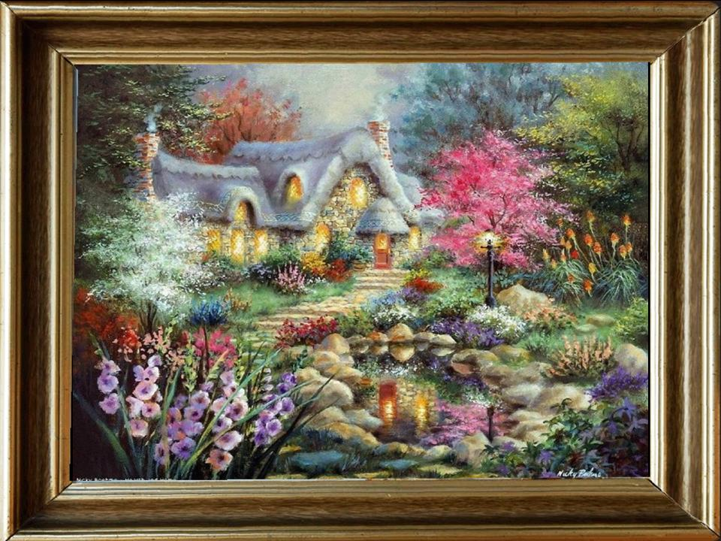
Ppsx Helen
Gallina vieja hace buen caldo.
(Significa que los años dan experiencia.)

Slide 24
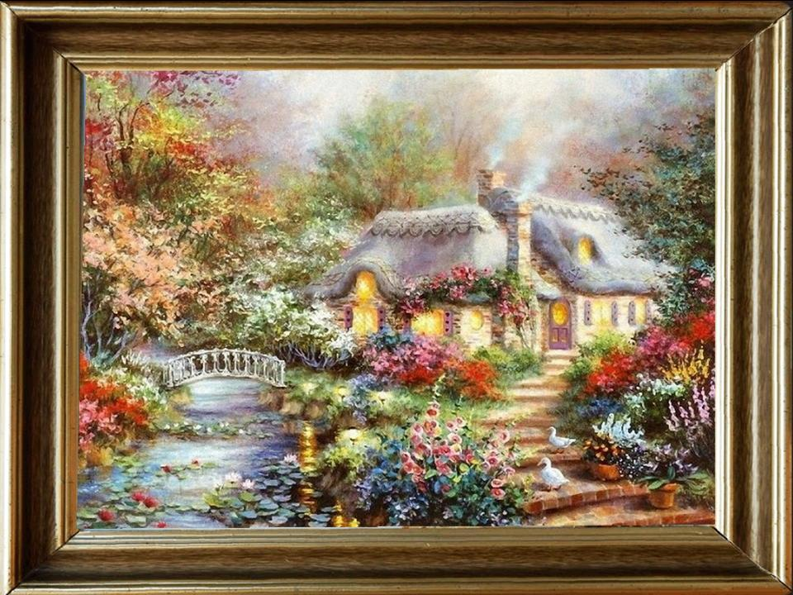
Ppsx Helen
Estamos arando dijo la mosca al buey.
(Alude a los que se aprovechan del trabajo de otros.)

Slide 25
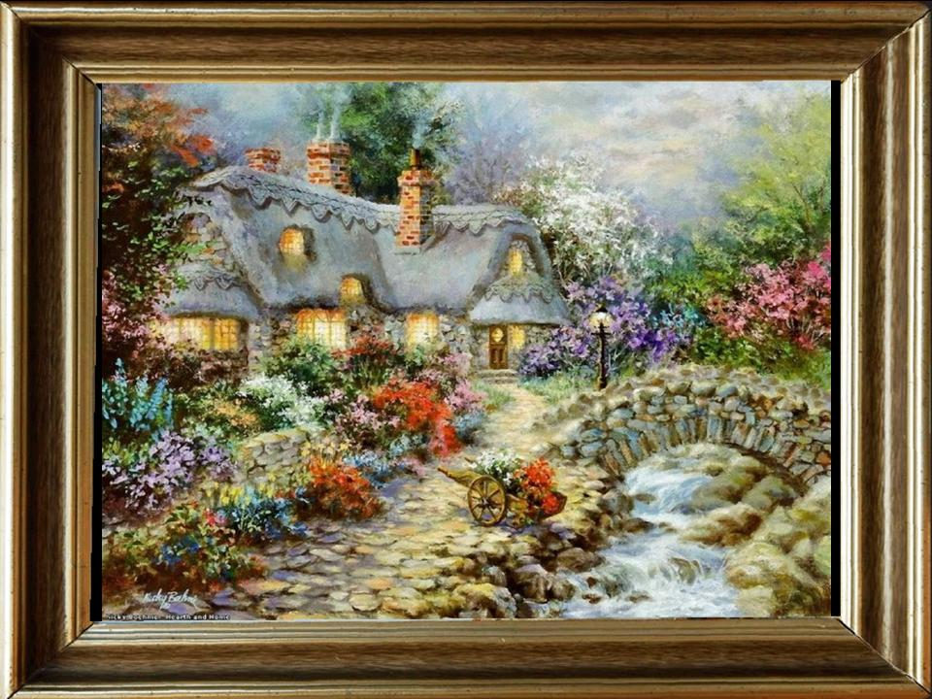
Ppsx Helen
El que nada debe nada teme.
(Alude a la conciencia limpia.)

Slide 26
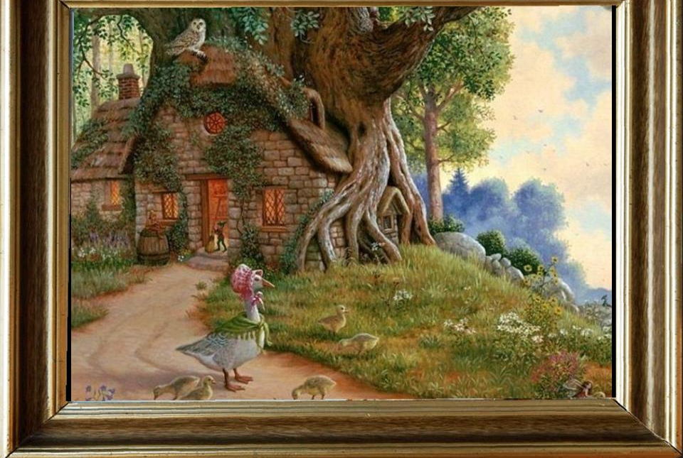
Ppsx Helen
La curiosidad mató al gato.
(Quiere decir que no es bueno meterse en las cosas y situaciones ajenas.)

Slide 27
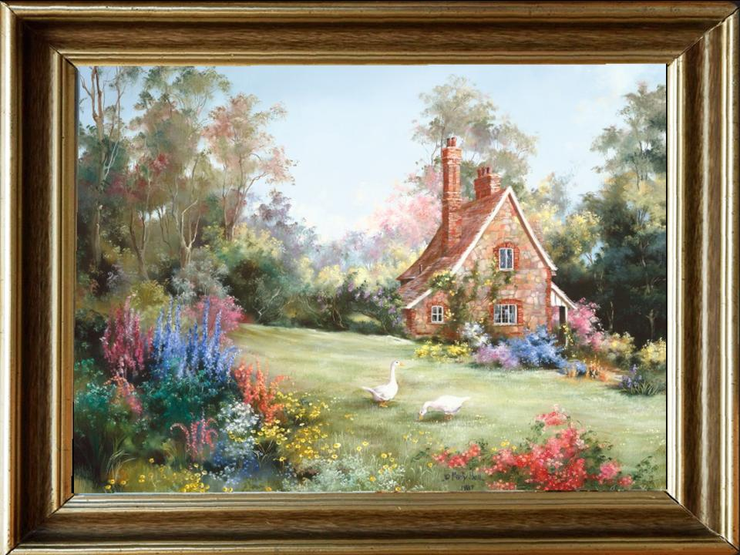
Ppsx Helen
Leña verde no hace buen fuego.
Alude a los errores que se cometen en la juventud.)

Slide 28
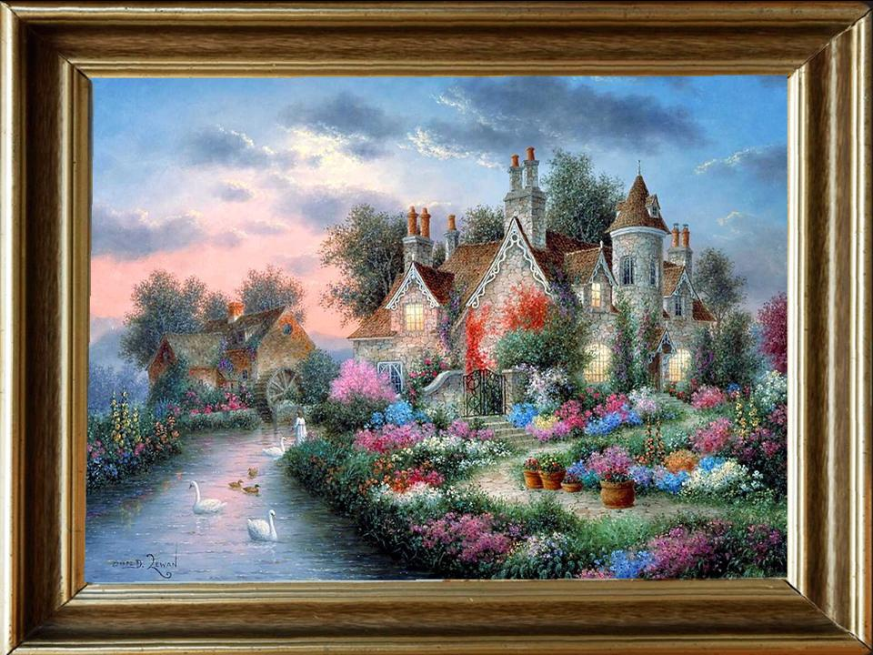
Ppsx Helen
Lo que se siembra se cosecha.
(Significa que nuestras acciones buenas o malas tendran una replica y consecuencia.)

Slide 29
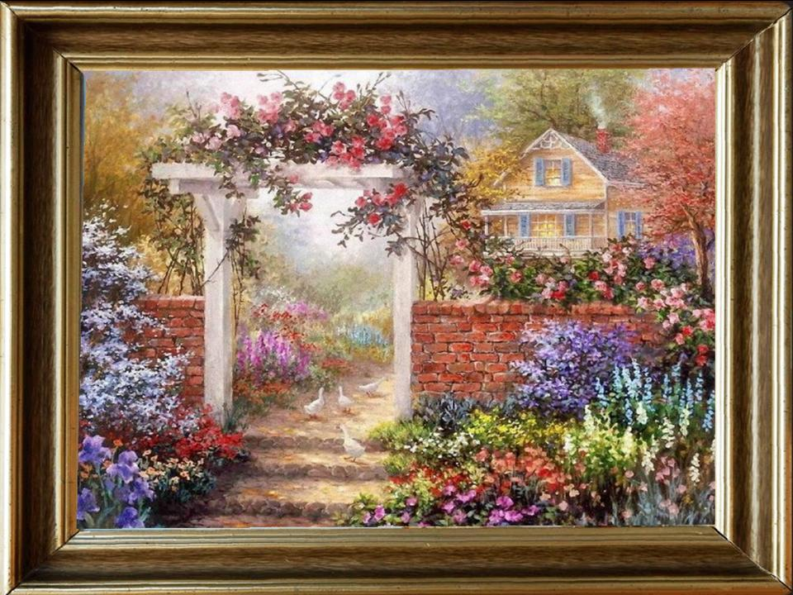
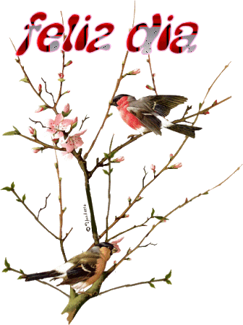
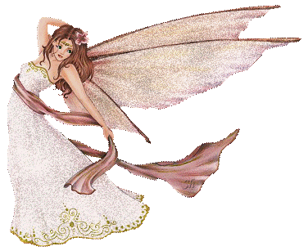

Ppsx Helen

Slide 30
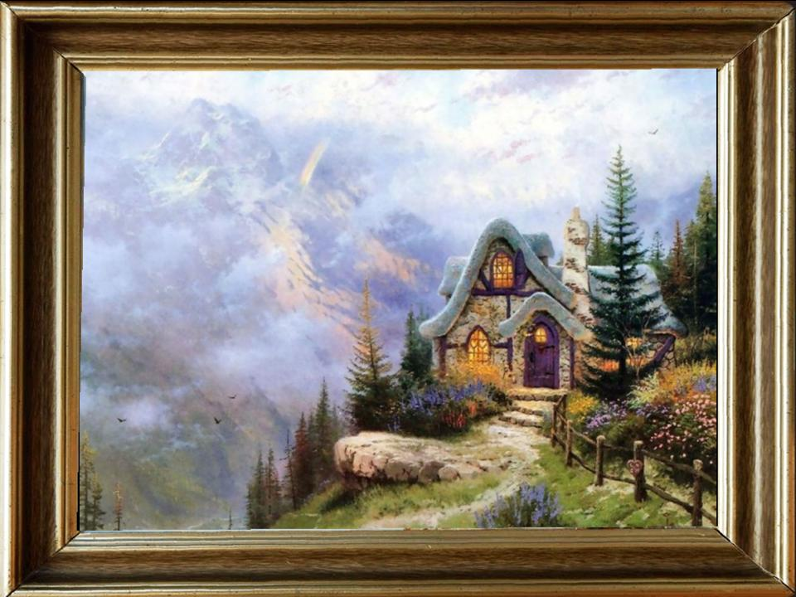
Pinturas :Bajkowe Domki
Texto: Internet
Diseño : Helen

Slide 31



Accede a la sección que desees desde aquí:
Propia Creación
De la Red
Dedicatorias | Fechas Especiales | Graciosos
Historia y Arte | Lugares | Musicales
Naturaleza y Ciencias | Política | Reflexión
Religiosos | Románticos | Salud
Dedicatorias | Fechas Especiales | Graciosos
Historia y Arte | Lugares | Musicales
Naturaleza y Ciencias | Política | Reflexión
Religiosos | Románticos | Salud
Si deseas recibir pps periódicamente en tu correo electrónico subscríbete aquí:

